Slide 1
人機介面 Arduino 簡介
授課教師
開課單位

Slide 2
Arduino簡介
Arduino是一塊Open source的 Simple i/o介面板，並且具有使用類似java, C語言的開發環境。
可以快速使用Arduino語言(基於wiring)與Flash或Processing…等軟體，作出互動作品。
Arduino可以很容易搭配電子元件，例如LED、步進馬達…等，進行各類功能設計。

Slide 3
Arduino特色
Open Source的電路設計圖及程式開發介面
可使用 In Circuit Serial Programming (ICSP) 線上燒入器，自我將新的IC晶片燒入「bootloader」
可簡單地與感測器，各式各樣的電子元件連接(EX：紅外線,超音波,熱敏電阻,光敏電阻,伺服馬達,…等)
支援多樣的互動程式ex: Flash,Max/Msp,VVVV,PD,C,Processing…等
使用低價格的微處理控制器(ATMEGA8/168/328) NT$120~NT$150
USB介面，不需外接電源。另外有提供9VDC輸入
利用Arduino，突破以往只能使用滑鼠，鍵盤，CCD等輸入的裝置的互動內容，可以更簡單地達成單人或多人遊戲互動。

Slide 4
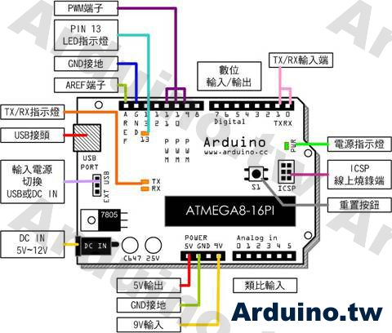
Arduino硬體介紹

Slide 5
Arduino規格
Digital I/O 數位式輸入/輸出端共1~13。
Analog I/O 類比式輸入/輸出端共0~5。
支援USB接頭傳輸資料及供電(不需額外電源)。
支援ICSP線上燒錄功能。
支援TX/RX端子。
支援AREF端子。
支援3~6組PWM端子。
輸入電壓：
接上USB時無須供電。
5V~12V DC輸入。
輸出電壓：5V DC輸出
採用Atmel Atmega8/168/328 單晶片。

Slide 6
ATMEGA168微處理器規格(一)
RISC 架構
16KBytes Flash
0.5kBytes EEPROM
F.max 20Mhz(20MIPS)
Interrupts *26
PWM Channels *6
RTC YES
1KBytes SRAM
I/O *23Pins

Slide 7
ATMEGA168微處理器規格(二)
VCC 1.8~5.5V
10-bit ADC *6
16-bit Timers *1
Self Program Memory YES
SPI + USART
Watchdog YES
UART *1

Slide 8
Arduino開發環境
Windows
XP, Vista32/64
MAC
PPC, Intel
Linux
32/64
http://arduino.cc/en/Main/Software

Slide 9
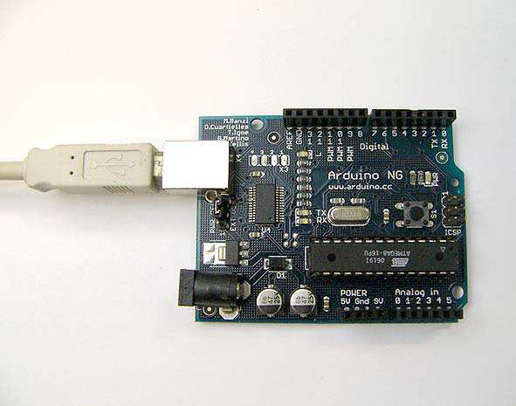
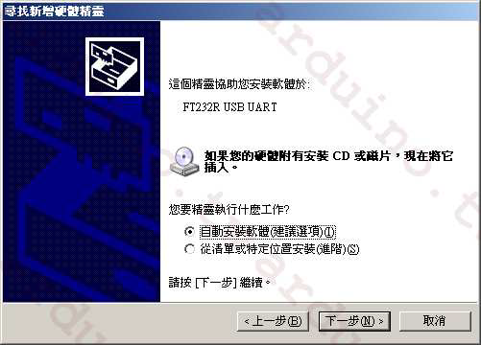
Arduino安裝
1.將Arduino接上USB線，另外一端連接電腦
2.接上之後會出現驅動程式安裝畫面

Slide 10
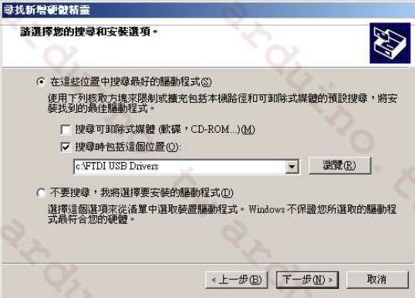
Arduino安裝
指定驅動程式安裝目錄

Slide 11
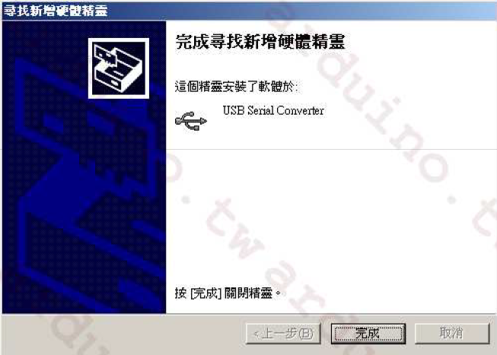
Arduino安裝

Slide 12
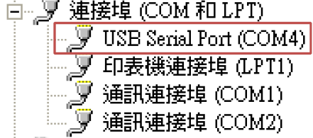
Arduino安裝
檢查Arduino是在哪COM port

Slide 13
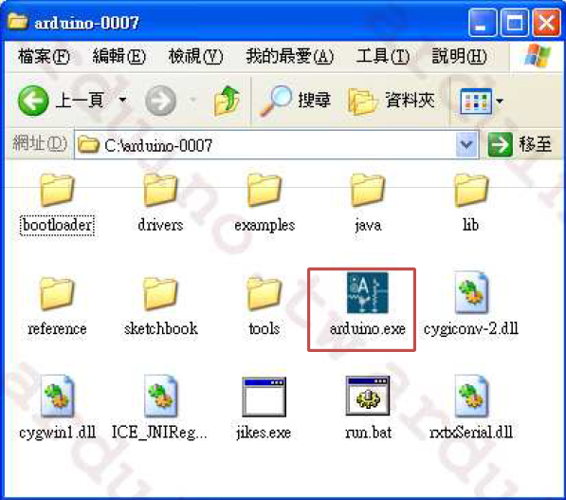
啟動Arduino

Slide 14
Arduino Language Reference (1)
Arduino 語法
變數(Variables)
結構(Structure)
函數(Functions)
類別庫(Libraries)運用

Slide 15
Arduino Language Reference (2)
變數(Variables)
資料型態
Boolean
Char
Byte
Int
Long
….etc

Slide 16
Arduino Language Reference (3)
Arduino語法基本結構(Structure)
void setup() // Arduino啟動時須設定的參數
{
// 設定的參數
}
void loop() //Arduino啟動後，會一直執行的工作
{
// 執行的工作
}

Slide 17
Arduino Language Reference (4)
函數(Functions)
Arduino的Functions分成以下七類
Digital
Analog
Time
Math
Bits/Bytes
Interrupts
Serial Communication
額外的Libraries

Slide 18
Arduino Language Reference (5)
Digital I/O
pinMode(pin, mode)
初始化指定的pin的狀態，mode參數必須是OUTPUT或是INPUT，使用時須放在void setup()當中。
digitalWrite(pin, value)
Int digitalRead(pin)
讀取或寫入所指定的pin數值
digitalRead所讀取回來的值是整數型態int

Slide 19
Arduino Language Reference (6)
Analog I/O
Int analogRead(pin)
回傳所指定的pin腳位轉換成為0~1023的整數數值。Arduino的ADC轉換解析度為10-bit，且Arduino會自動根據電壓的大小自動切割每個數值單位
analogWrite(pin, value)
此function主要運用在脈波調變寬度模式(Pulse Width Modulation，PWM)輸出。利用Arduino內部的計數器提供精確的計時能力，提供8-bit的PWM位元寬度，最大值達255(FF)，頻率約在510Hz。

Slide 20
Arduino Language Reference (7)
Time
delay(ms)
延遲程式迴圈的運作，ms的單位為千分之一秒，(毫秒)，因此要延遲一秒需填入1000。
dealyMicroseconds(us)
延遲百萬分之一秒(微秒)，微秒是對毫秒需要更細的時間切割所使用，此function的最大值為16383。

Slide 21
Arduino Language Reference (8)
Math
min(x, y)取兩數間最小值
max(x, y)取兩數間最大值
abs(x)取x的絕對值
sqrt(x)取平方根
Sin(radians)正弦
Cos(radians)餘弦
Tan(radians) 正切
….etc

Slide 22
Arduino Language Reference (9)
Serial Communication
Serial.begin(speed)
Int Serial.available()
Int Serial.read()
Serial.print(data)
Serial.println(data)

Slide 23
實驗說明
Arduino DIY 入門感測套件
文件: Sparkfun inventor’s guide
實驗手冊內附 14 個單元，有詳細接線圖、Arduino程式碼、 影片，內容十分詳盡，可依需求選擇其中幾個單元實作。

Slide 24
實驗單元
{CIRC01} Getting Started - (Blinking LED)
{CIRC02} 8 LED Fun - (Multiple LEDs)
{CIRC03} Spin Motor Spin - (Transistor and Motor)
{CIRC04} A Single Servo - (Servos)
{CIRC05} 8 More LEDs - (74HC595 Shift Register)
{CIRC06} Music - (Piezo Elements)
{CIRC07} Button Pressing - (Pushbuttons)
{CIRC08} Twisting - (Potentiometers)
{CIRC09} Light - (Photo Resistors)
{CIRC10} Temperature - (TMP36 Temperature Sensor)
{CIRC11} Larger Loads - (Relays)
{CIRC12} Colorful Light - (RGB LED)
{CIRC13} Measuring Bends - (Flex Sensor)
{CIRC14} Fancy Sensing - (Soft Potentiometer)

Slide 25
參考資料
Arduino 官方網站
Language Reference
Arduino 範例
Arduino 台灣使用者社群
Arduino 新手入門
Arduino 程式語法
教學文件

